Slide 1
Никто не забыт и
ничто не забыто

Slide 3
Рассказ о герое.
Мамонов Алексей Николаевич родился в 1924 году ,ушел на войну когда ему было 18 лет. воевал под Смоленском ,в сентябре 1943 года получил осколочное ранение в легкое.В январе 1944 года продолжил сражаться с немцами.в октябре 1944 года получил второе ранение в правую ногу. 8 мая 1945 года был выписан из Эвакогоспиталя. за свои заслуги получил медаль за отвагу.

Slide 4
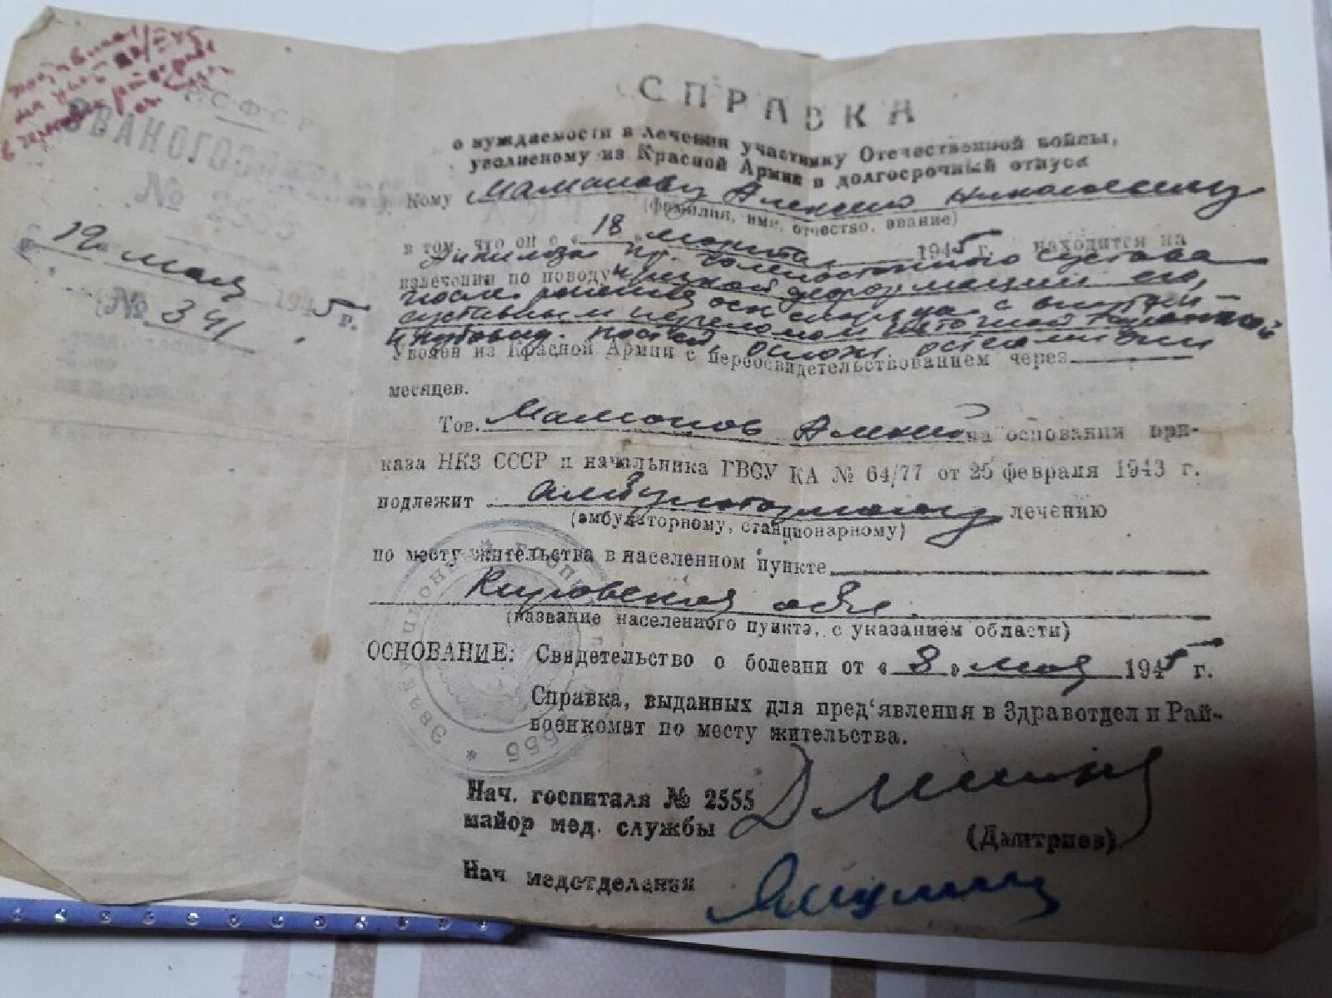

Slide 5
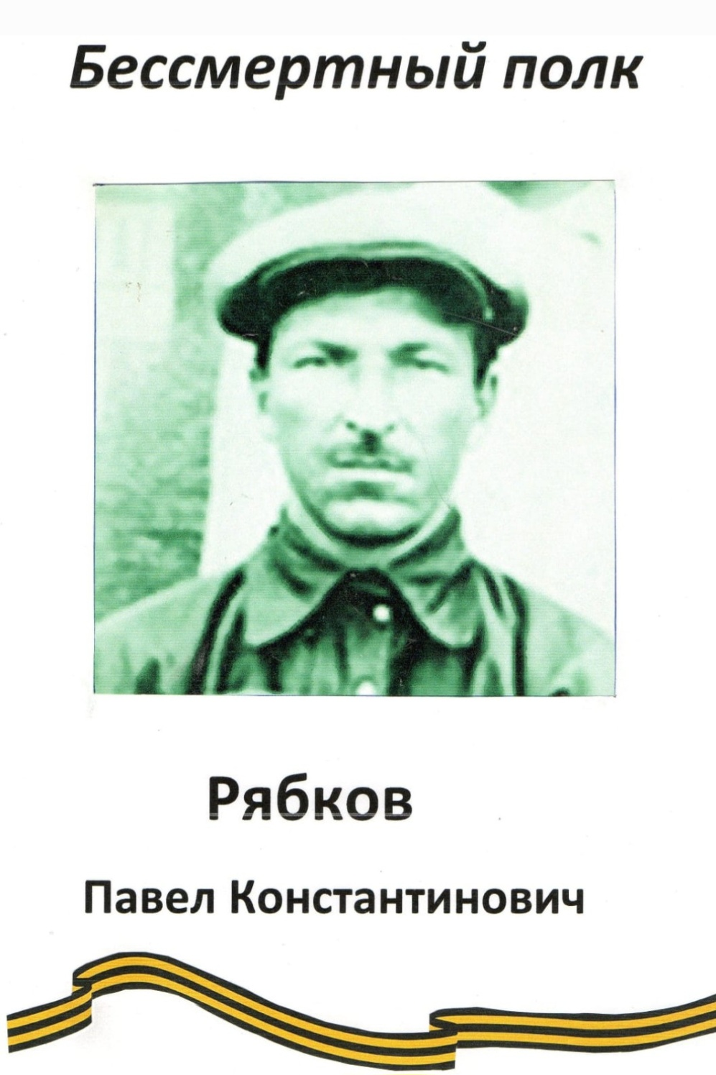

Slide 7
